Slide 1
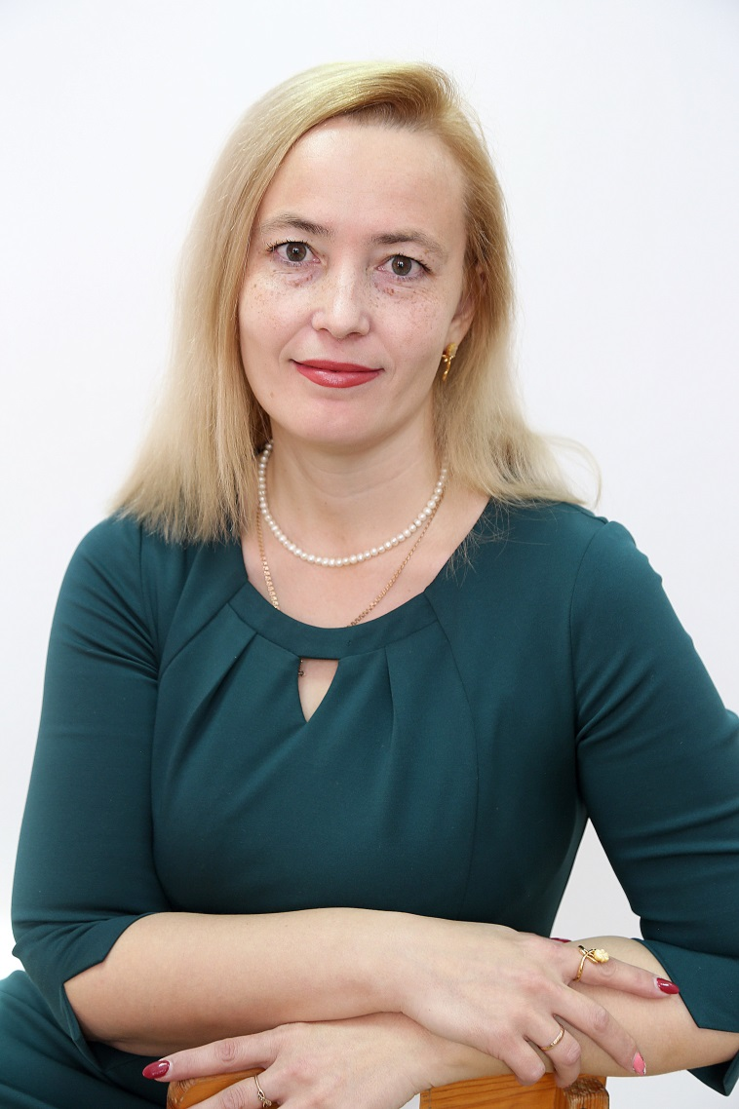
Стольникова Елена Сергеевна
О СЕБЕ
Мое кредо:
Воспитатель 1 категории
С детьми всегда хочу быть рядом,
Даря тепло и согревая взглядом,
Их в мир прекрасного вести,
Любовь и счастье подарить!
Профессиональные навыки:
Уверенный пользователь ПК и офисных программ: робототехника, мультипликация ; знание методик раннего развития; организаторские способности; умение заинтересовать и увлечь детей; Владение иностранными языками: английский.
Личные качества:
- ответственность, любовь к детям, внимательность, доброжелательность, аккуратность, пунктуальность, терпеливость, отзывчивость, эмоциональная устойчивость.

Slide 2
ОБРАЗОВАНИЕ
Высшее:
Высшее:
Диплом магистра 103824 0478372,Федеральное государственное бюджетное образовательное учреждение высшего образования « Иркутский государственный университет» г. Иркутск, 2016 год, 44.04.01 Педагогическое образование, Менеджмент в образовании
Диплом ДВС 0683933, г. Иркутск Иркутский государственный университет, 2001 год, менеджер по специальности «менеджмент»

Slide 3
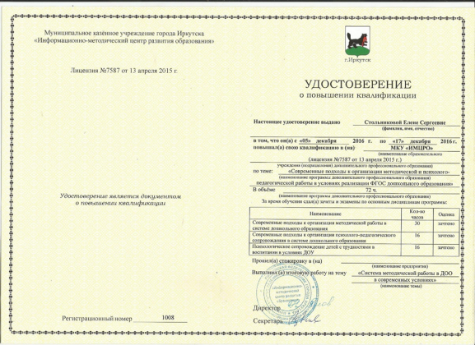
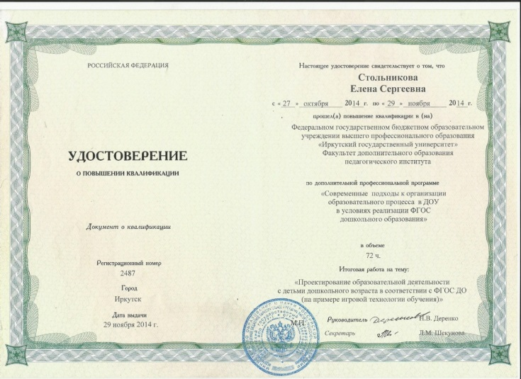
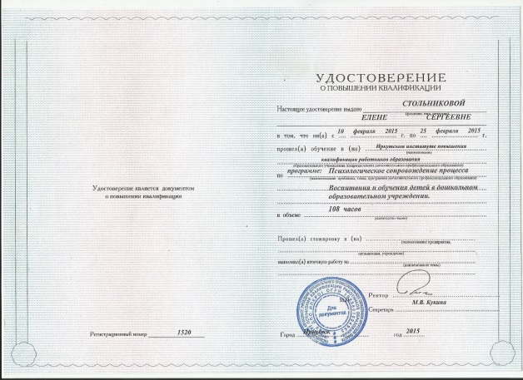
Дополнительное образование
КПК 2019
Удостоверение о повышении квалификации, № 2487, 27.10.2014– 29.11.2014 год, Федеральное государственное бюджетное образовательное учреждение высшего профессионального образования «Иркутский государственный университет» Факультет дополнительного образования педагогического института, Современные подходы к организации образовательного процесса в ДОУ в условиях реализации ФГОС дошкольного образования, 72 часа
Удостоверение о повышении квалификации, № 1008, 05.12.2016– 17.12.2016год, Муниципальное казенное учреждение города Иркутска «Информационно-методический центр развития образования», Современные подходы в организации методической и психолого-педагогической работы в условиях реализации ФГОС дошкольного образования, 72 часа
Удостоверение о повышении квалификации, № 1520, 10.02.2015 – 25.02.2015, Иркутский институт повышения квалификации работников образования, Психологическое сопровождение процесса Воспитания и обучения детей в дошкольном образовательном учреждении, 108 часов

Slide 4
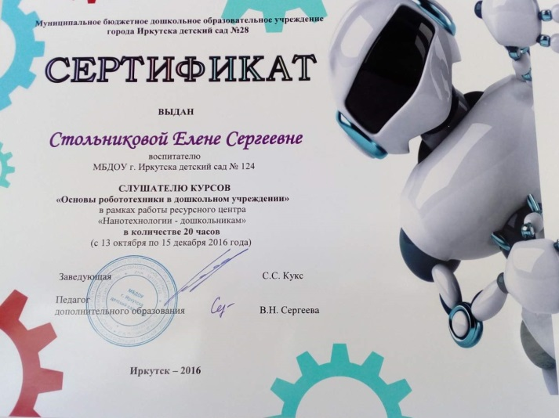
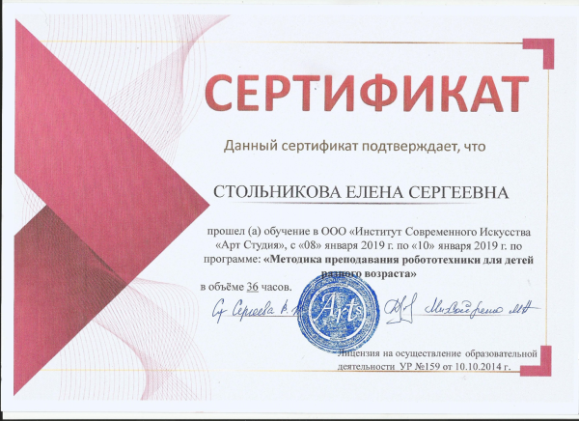
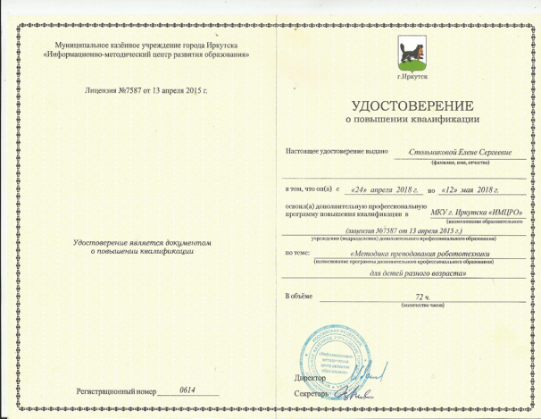
КПК 2018
Сертификат, ресурсный центр «Нанотехнологии дошкольникам», 13.10-15.12.2016, «Основы робототехники в дошкольном учреждении», 20 часов
Сертификат, ООО «Институт Современного Искусства «Арт Студия», 8-10 января 2019 г,
«Методика преподавания робототехники для детей разного возраста»
Удостоверение о повышении квалификации, № 0614, 24.04.2018– 12.05.2018, Муниципальное казенное учреждение города Иркутска «Информационно-методический центр развития образования», «Методика преподаванияробототехники для детей разного возраста» , 72 часа

Slide 5
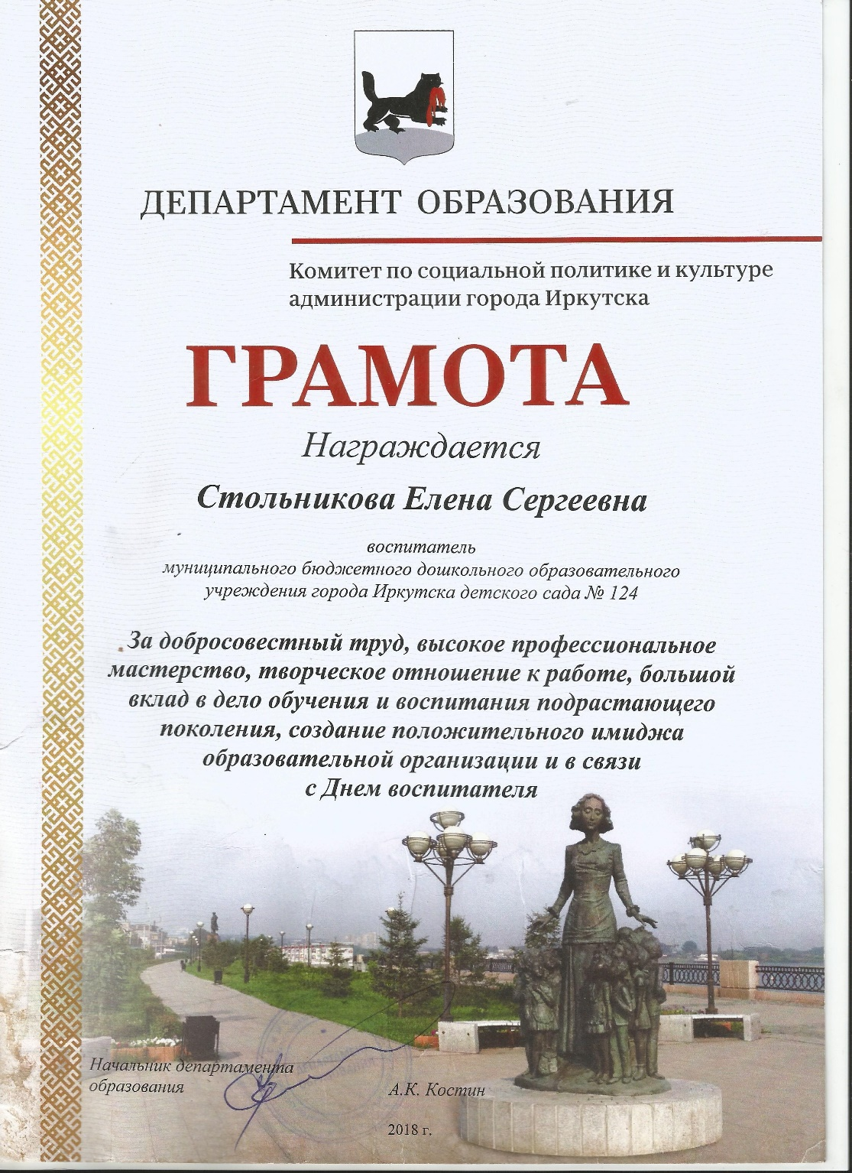

Slide 6
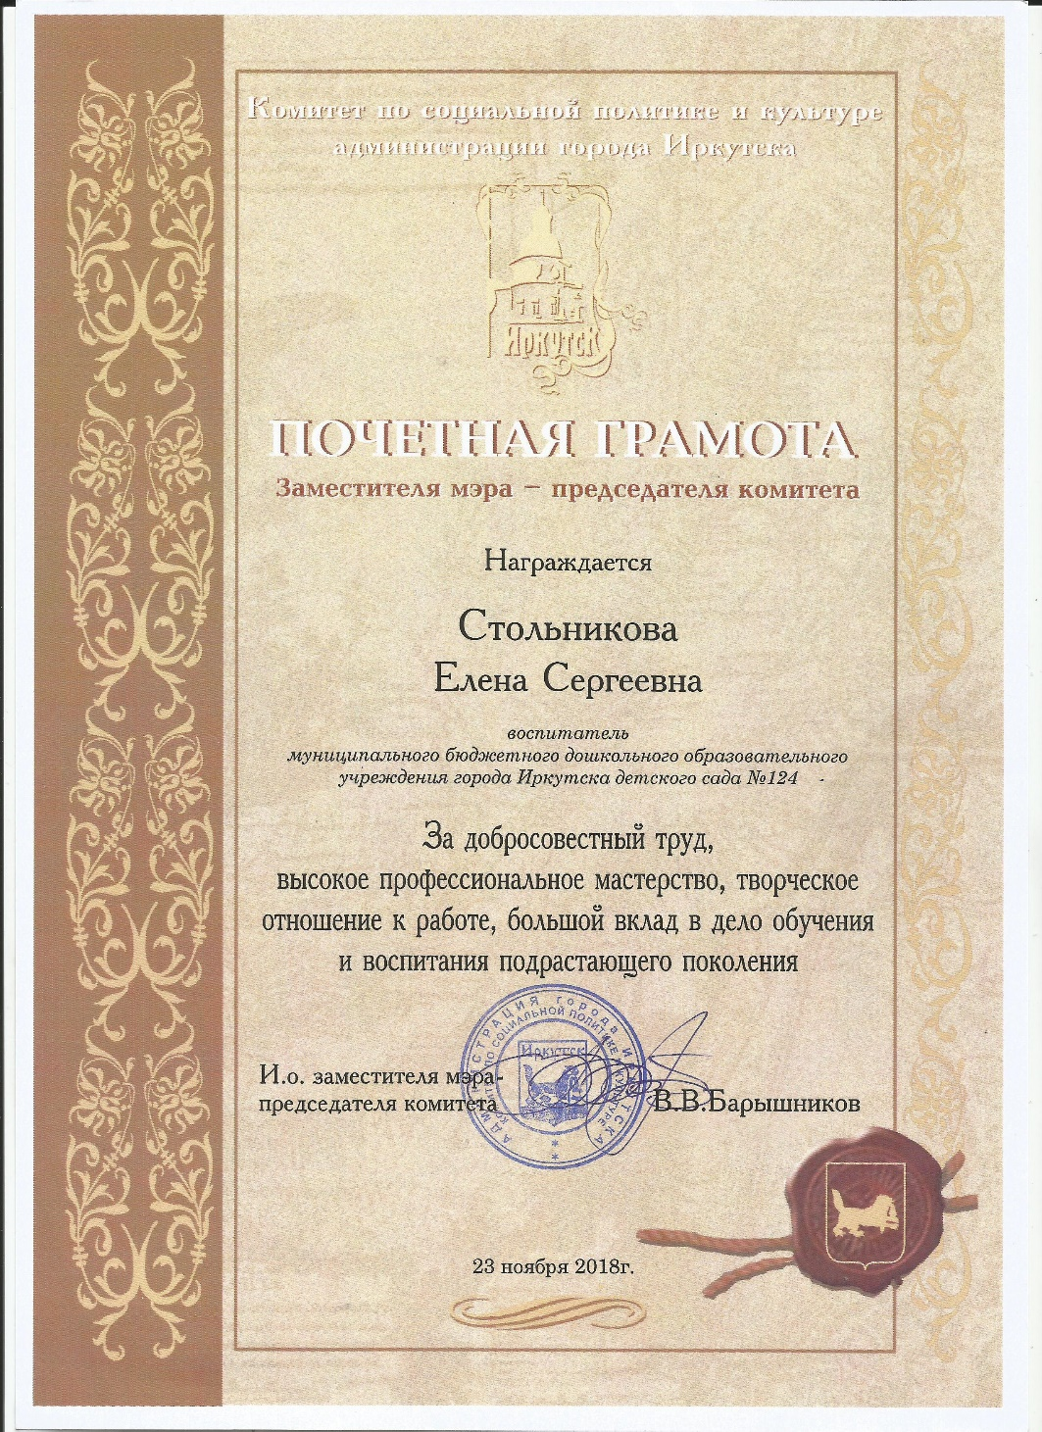

Slide 7
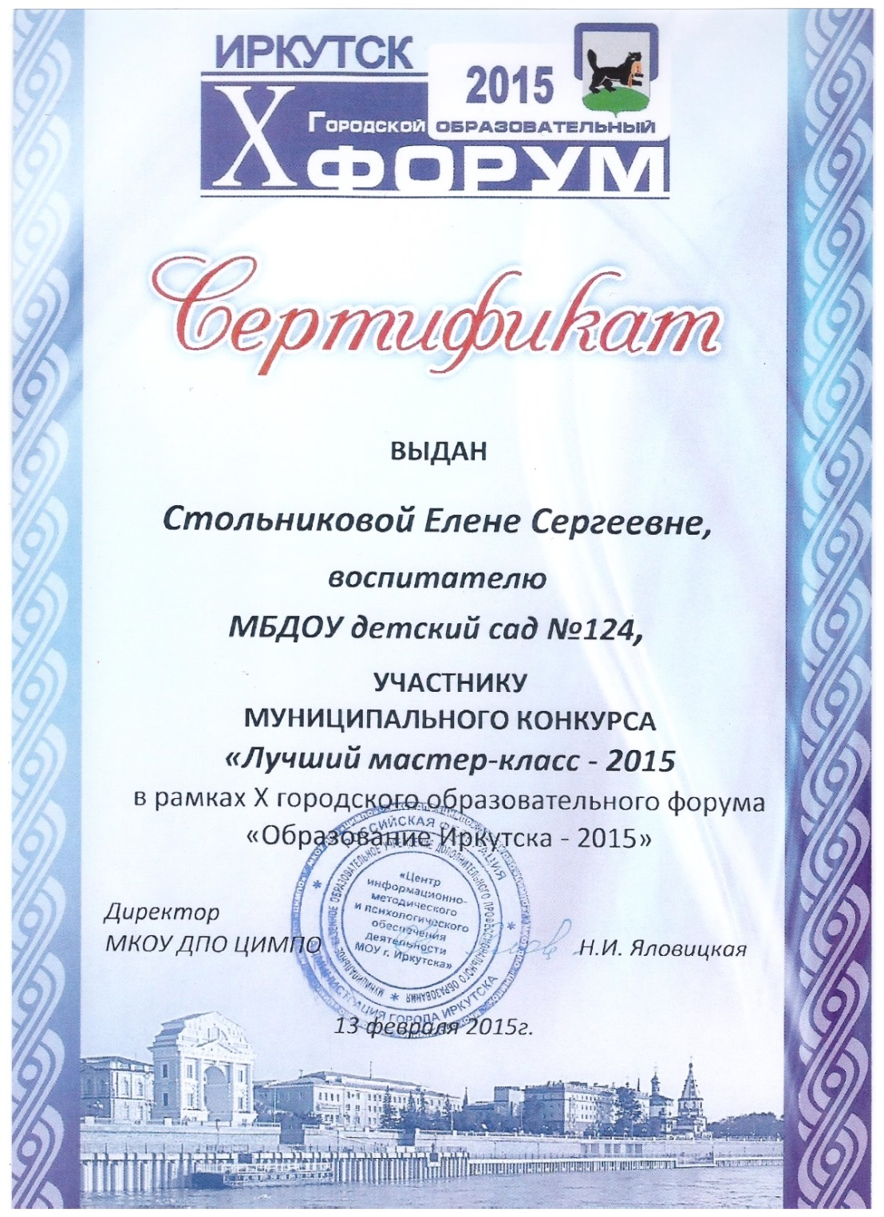
Конкурсы 2015

Slide 8
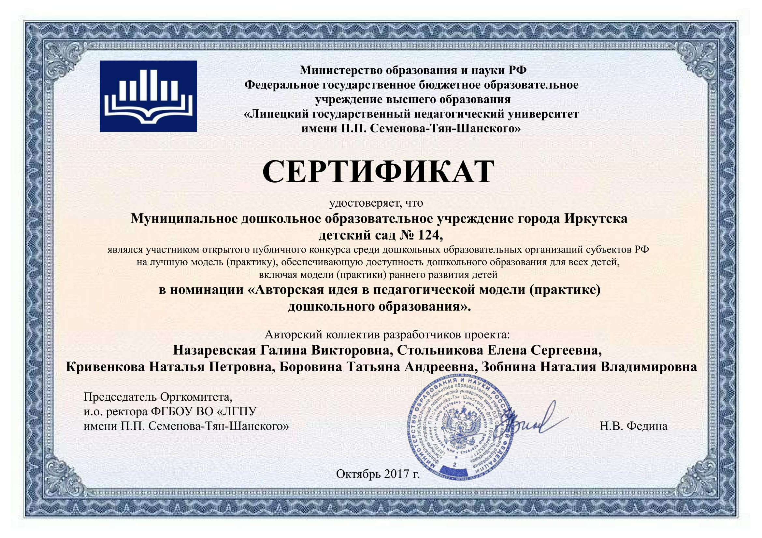
2017

Slide 10
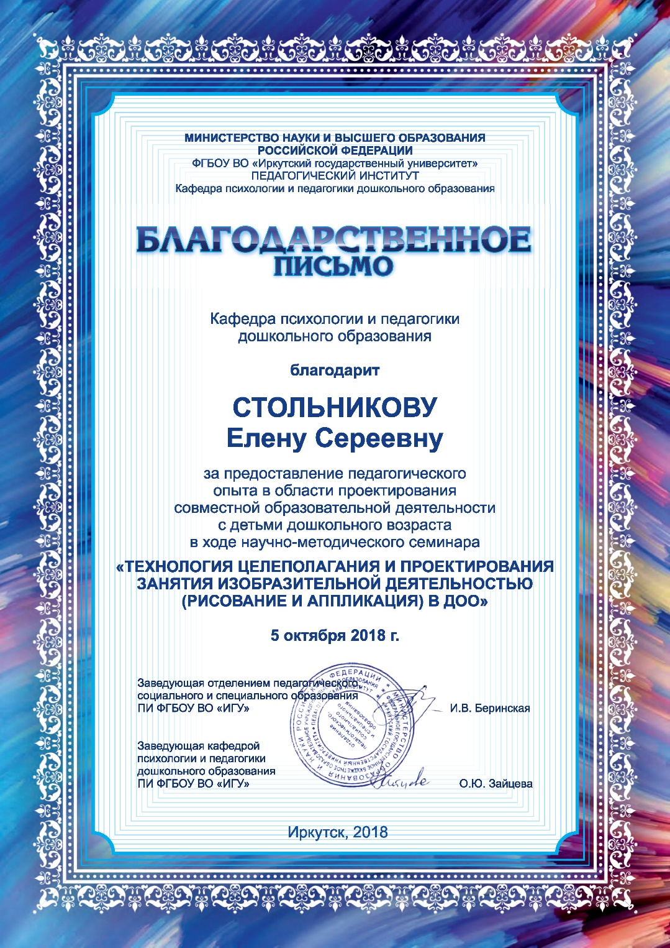

Slide 11
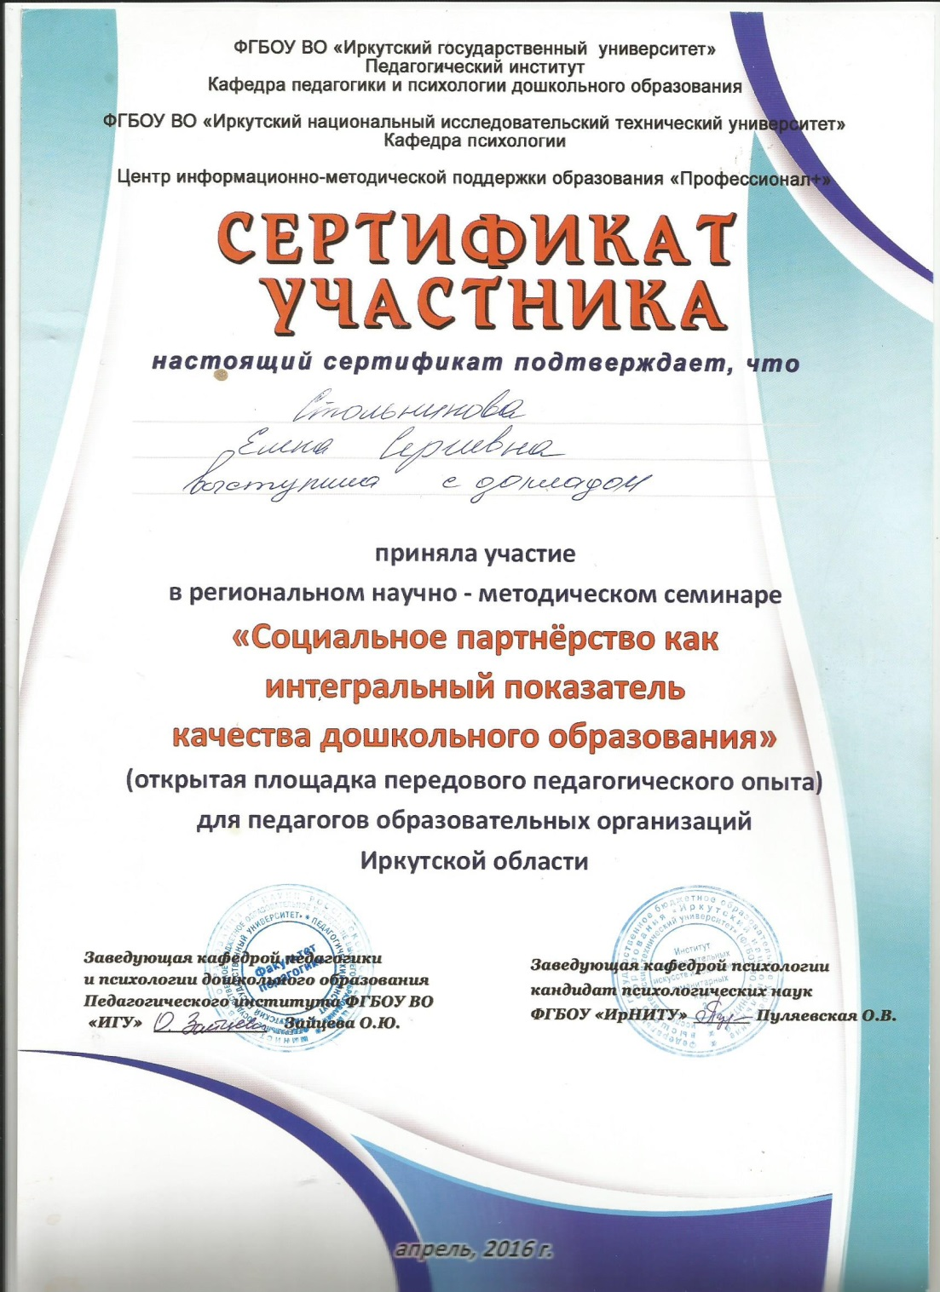
2016

Slide 12
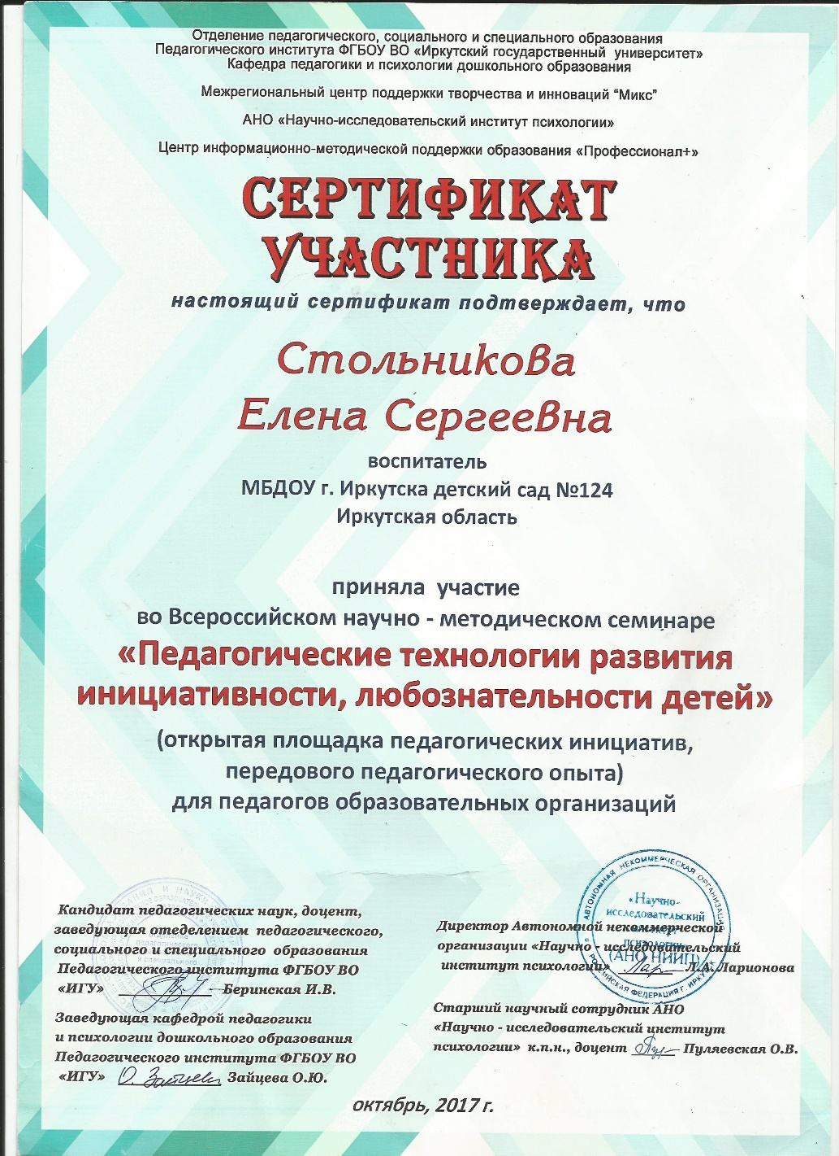
2017

Slide 14
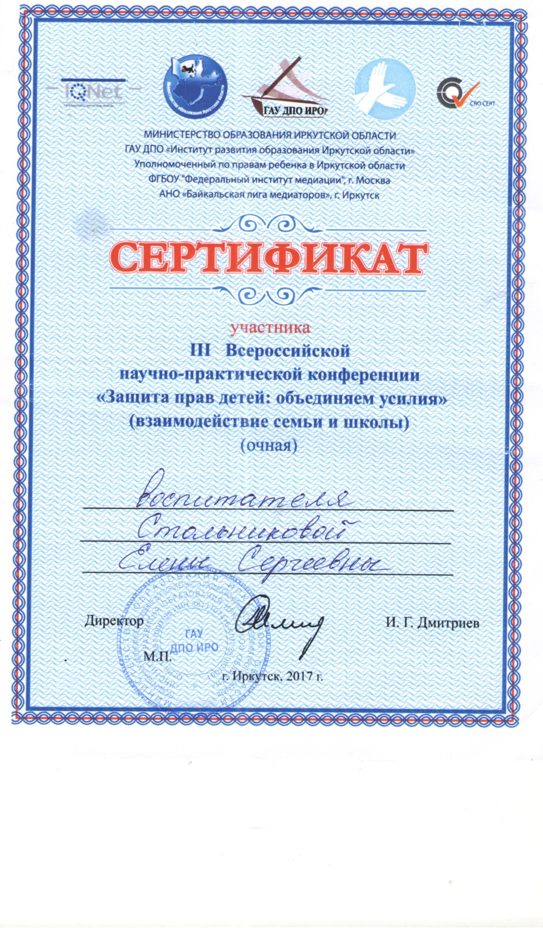

Slide 15
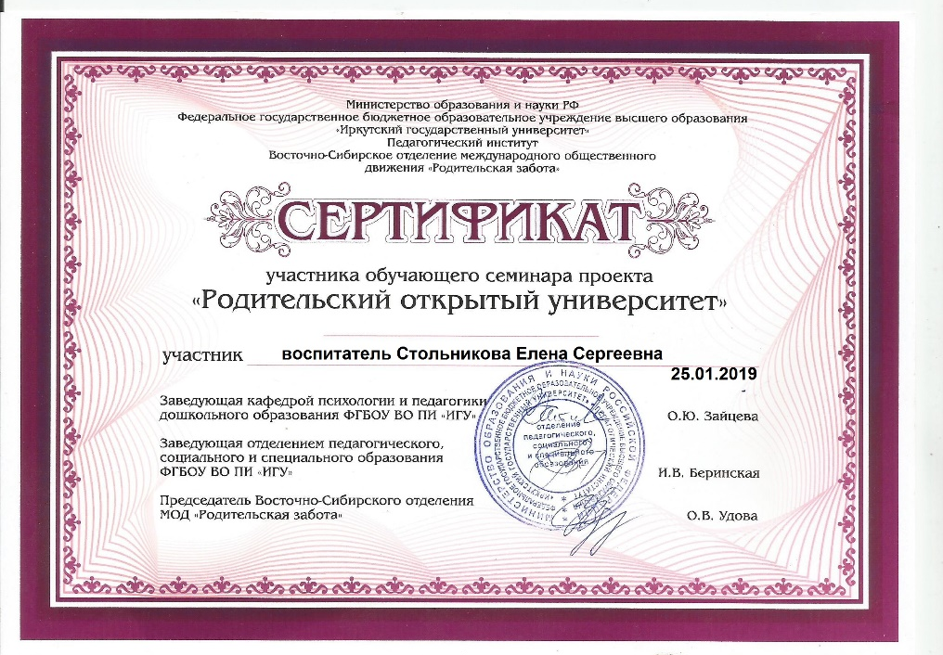

Slide 16
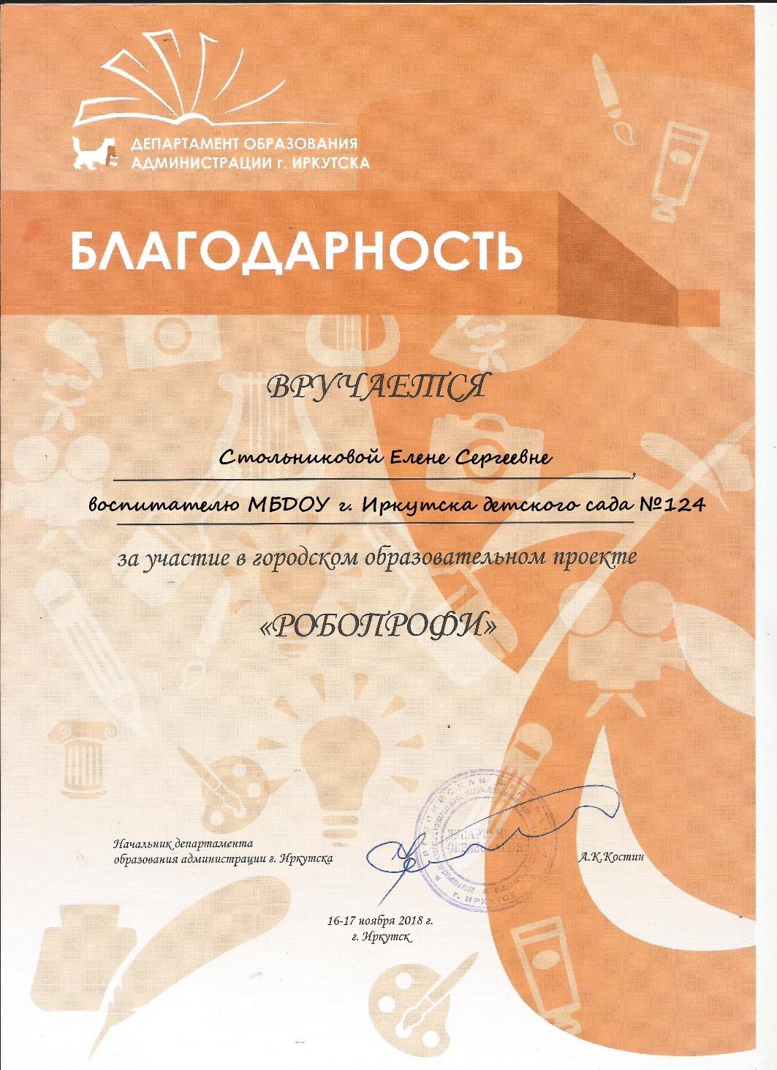

Slide 17
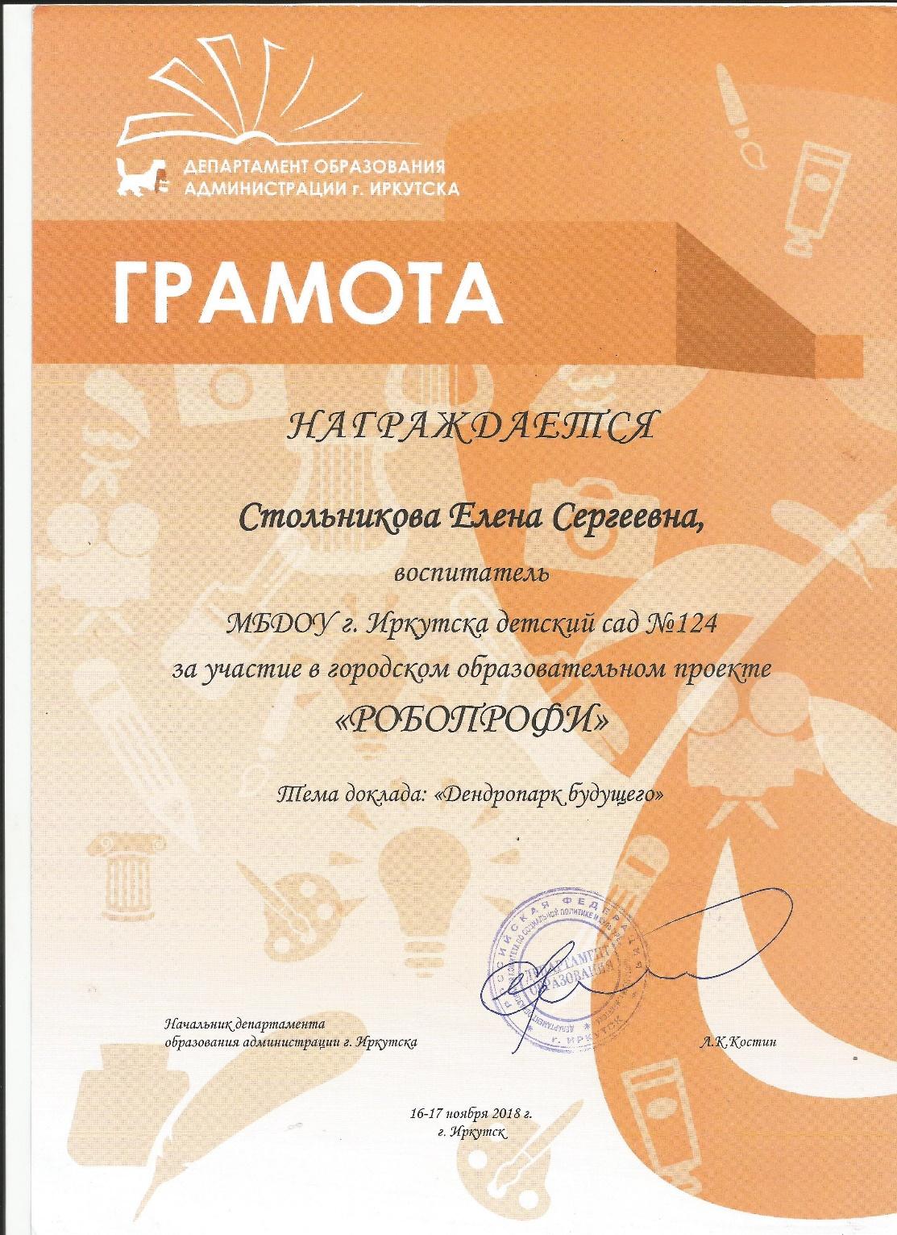

Slide 18
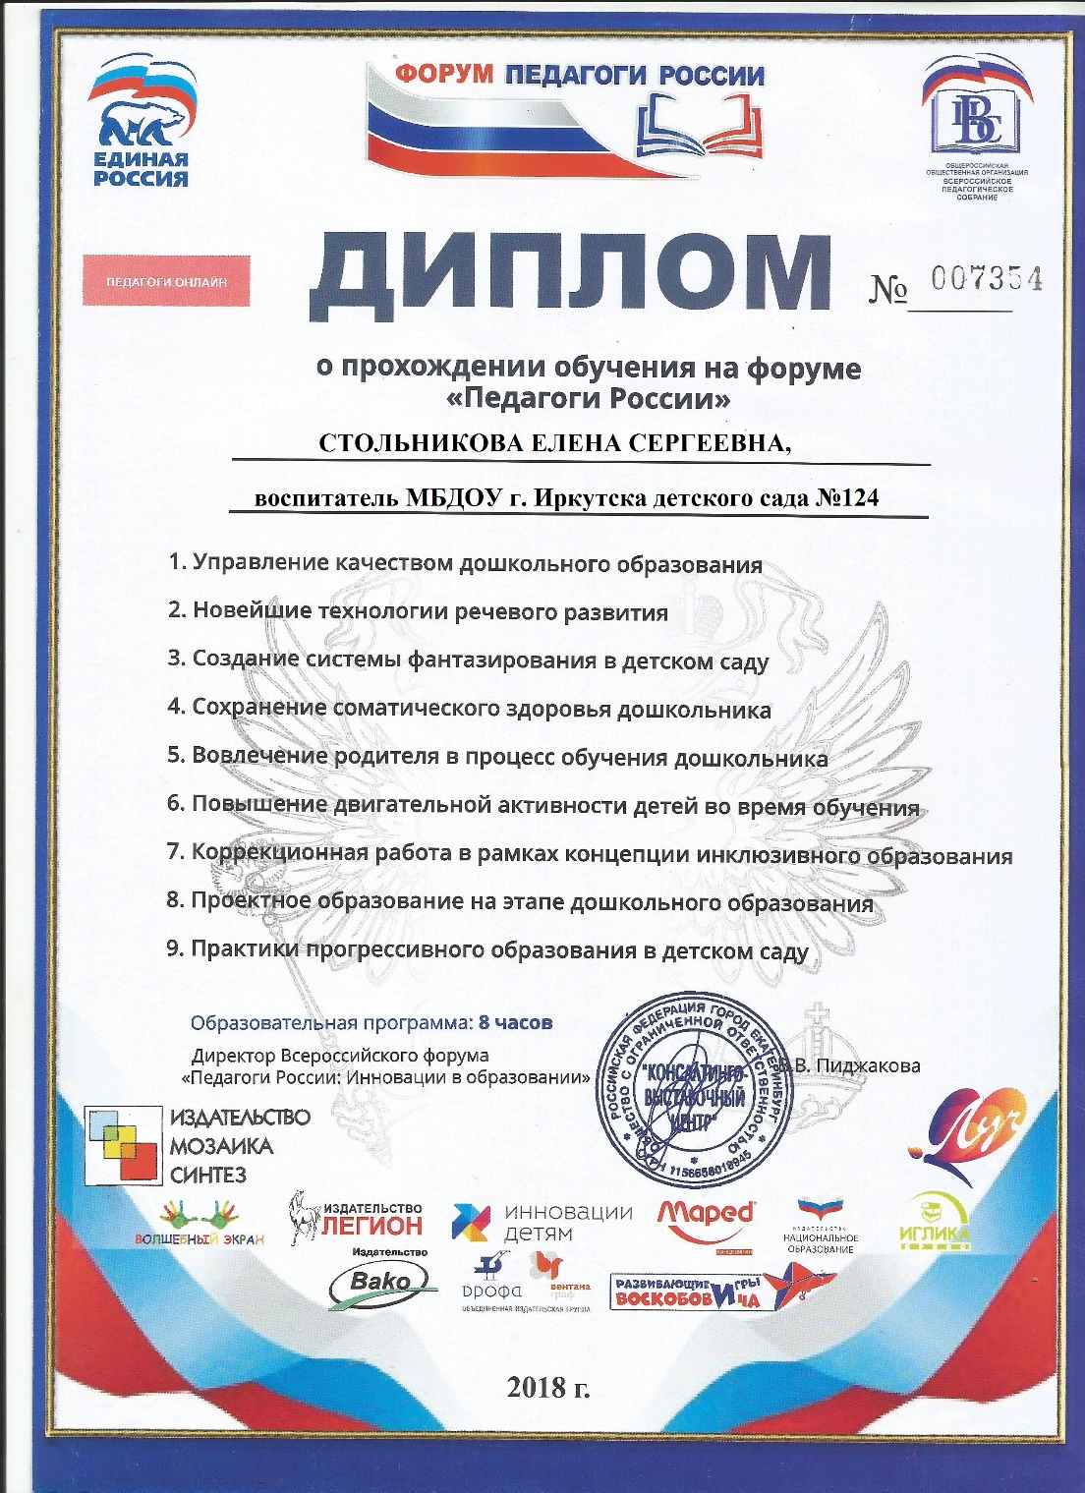

Slide 19
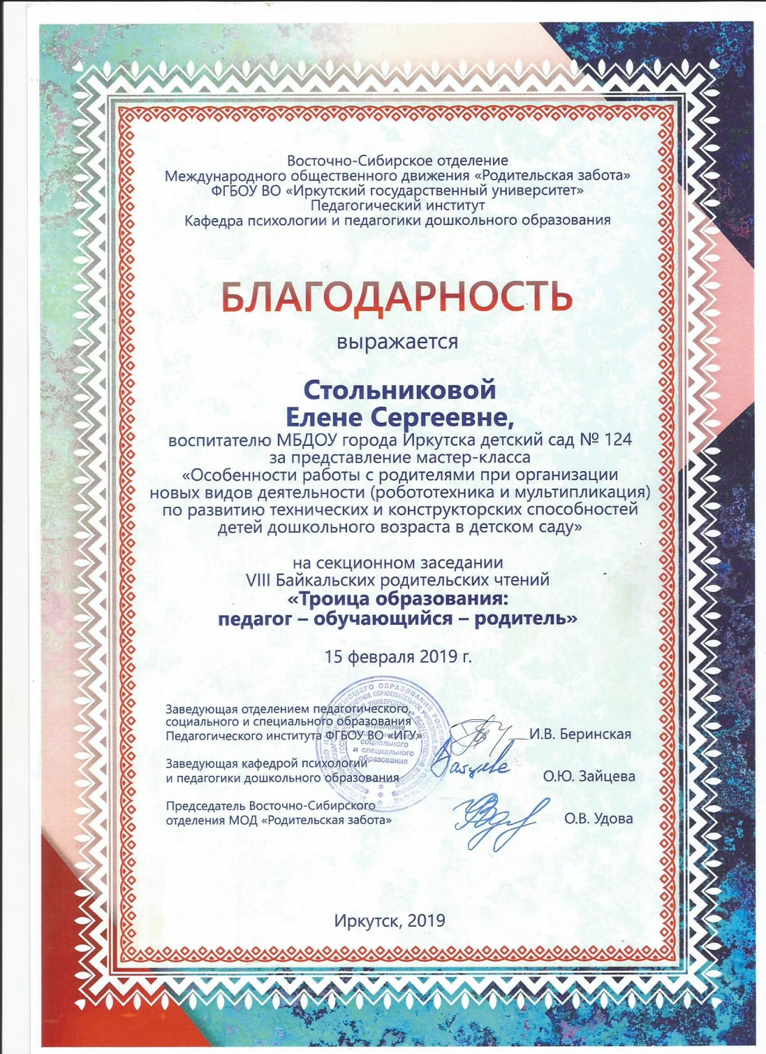

Slide 20
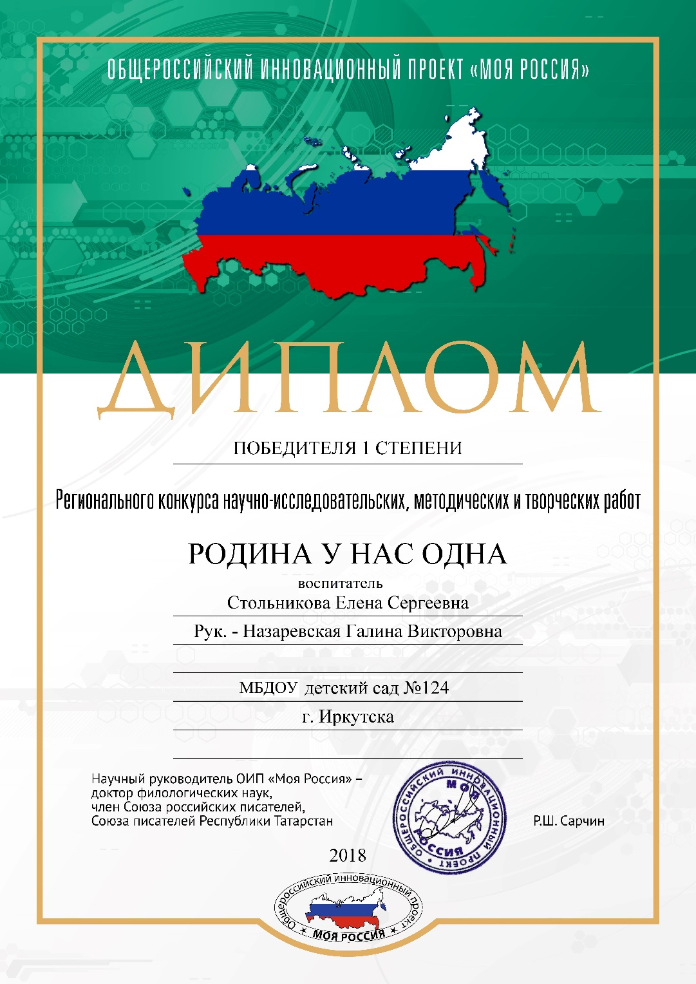

Slide 21
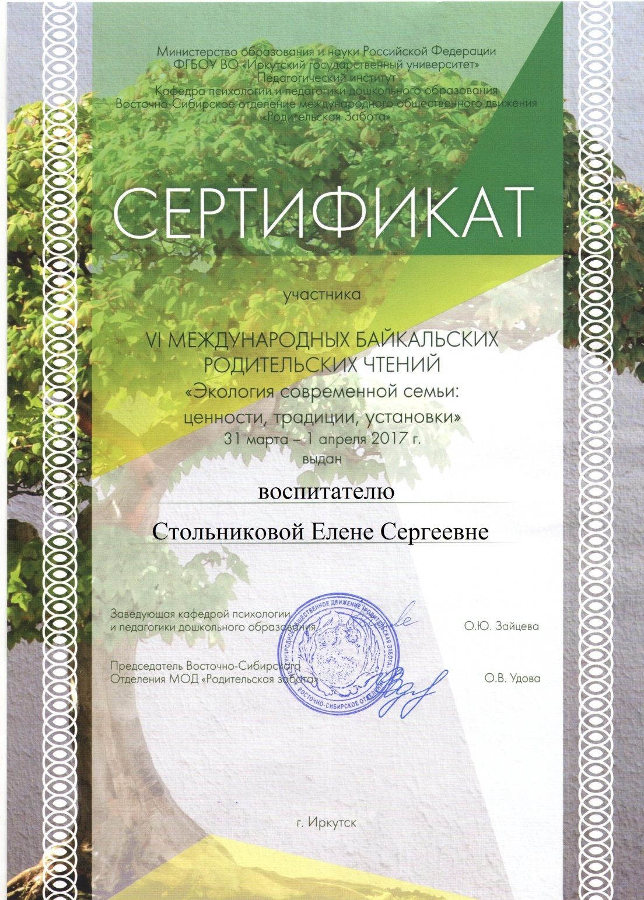

Slide 23
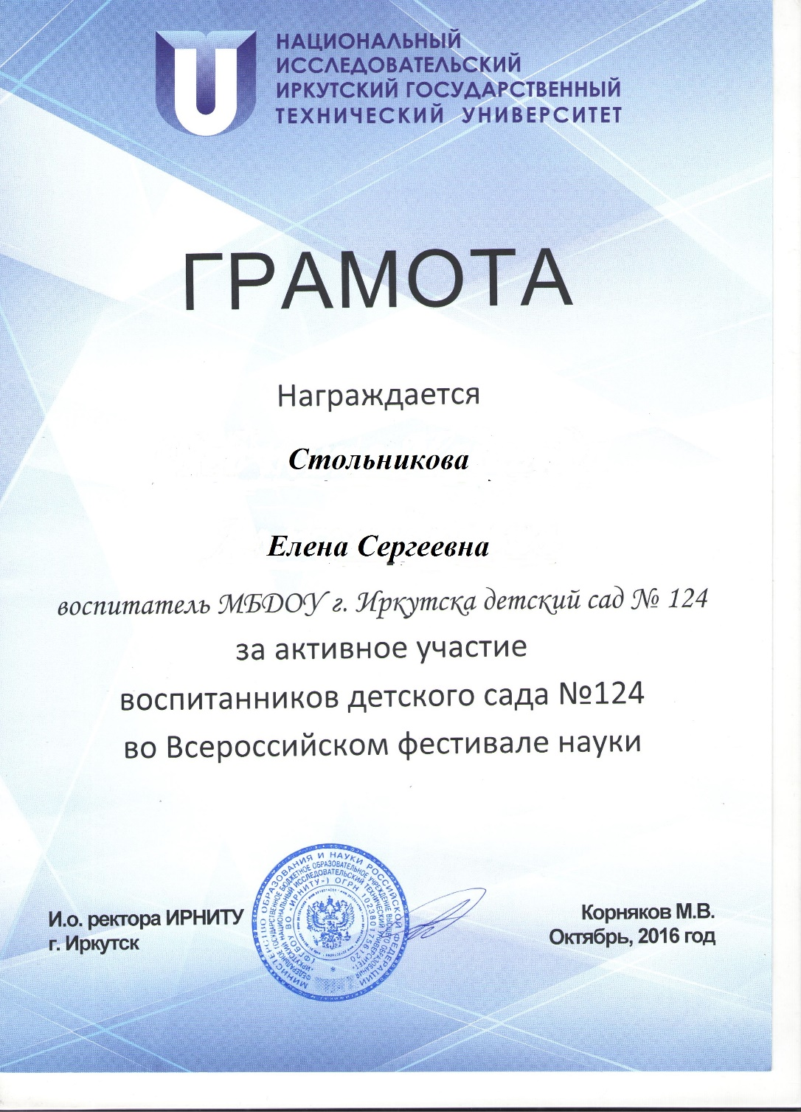
Дети

Slide 24
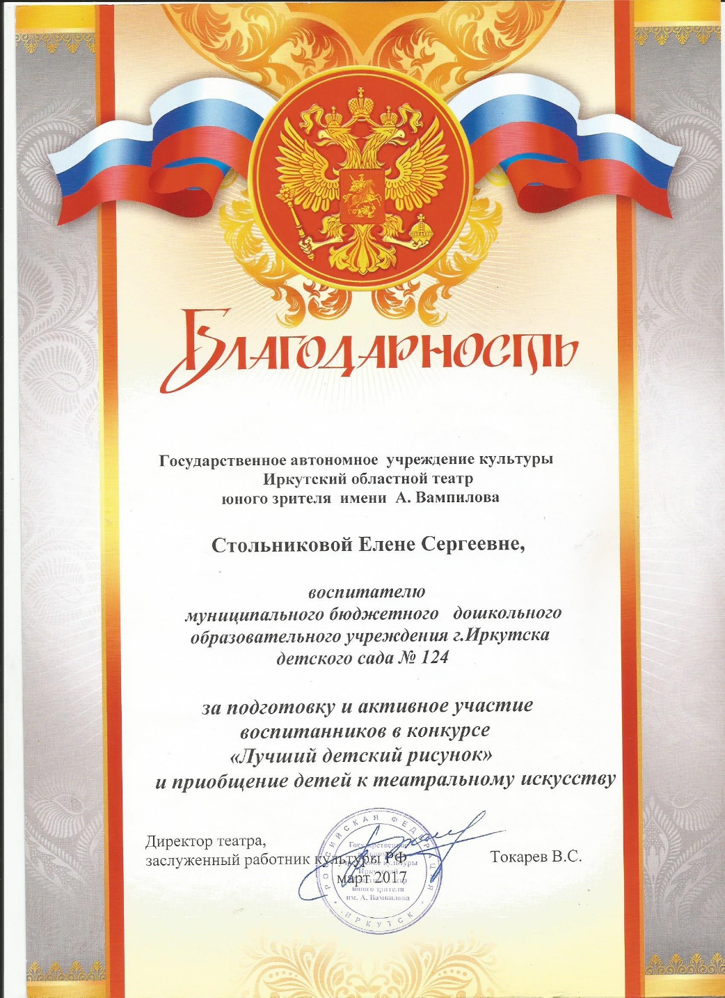

Slide 25
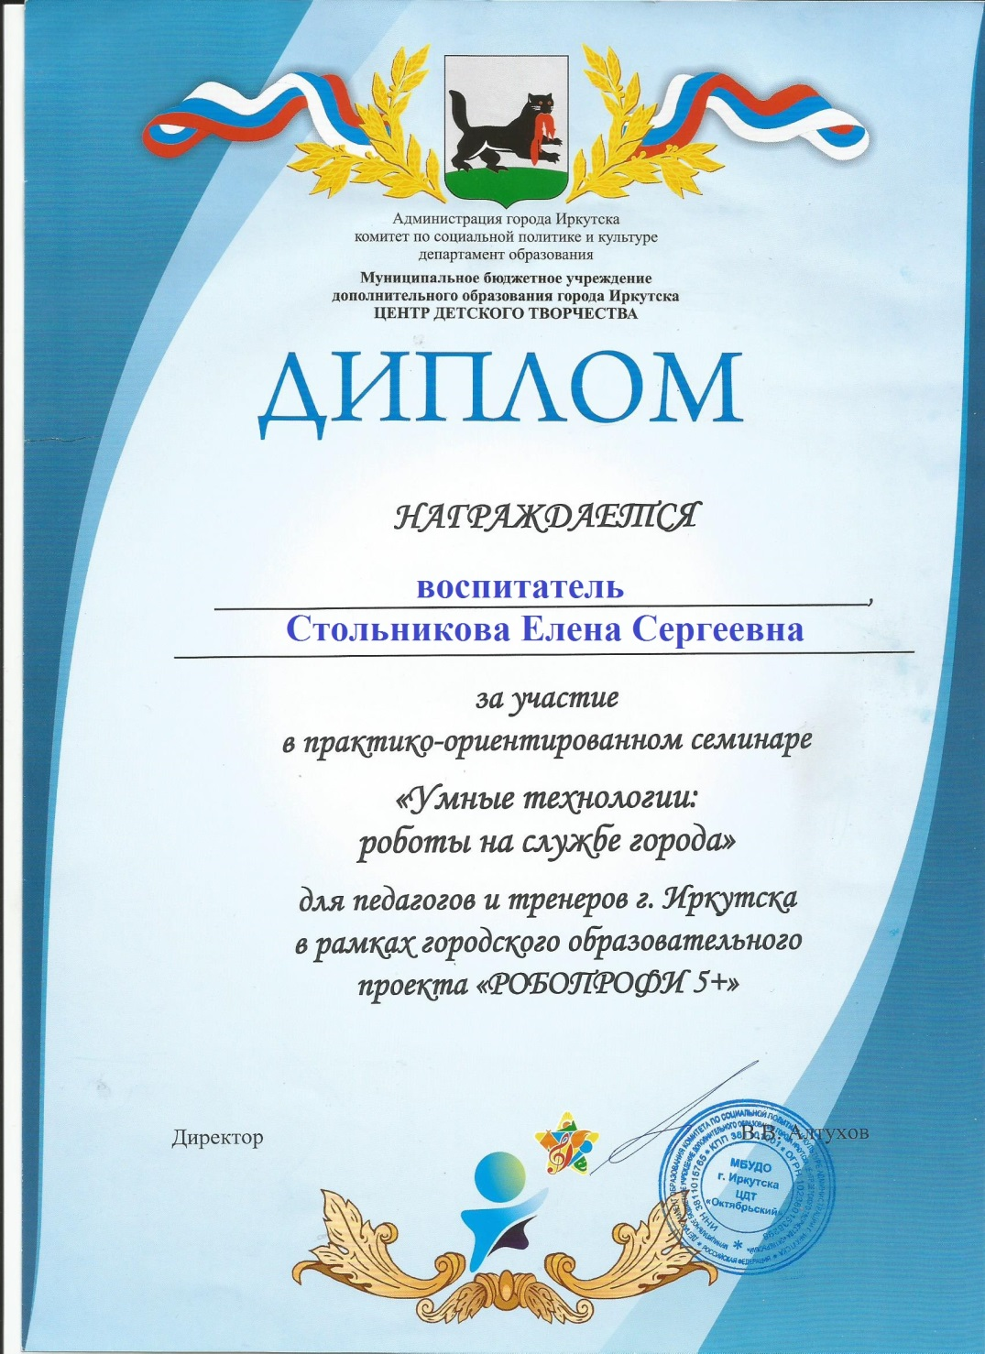

Slide 26
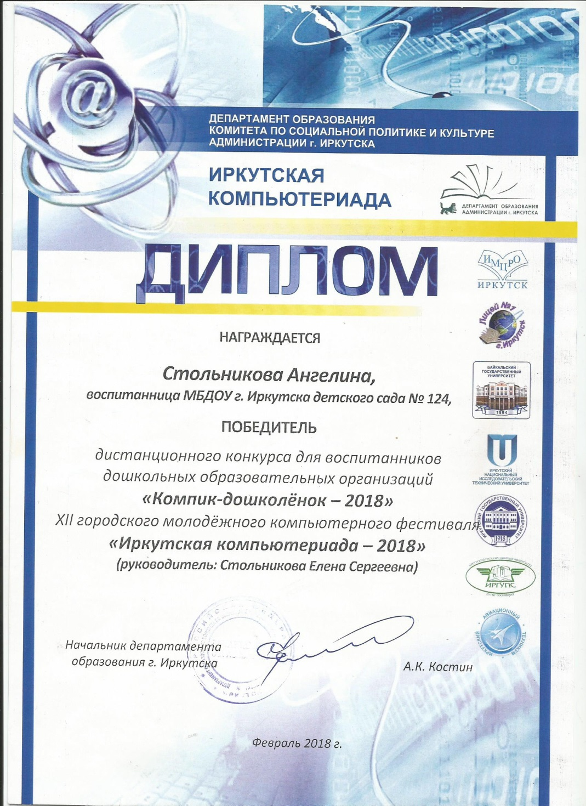

Slide 27
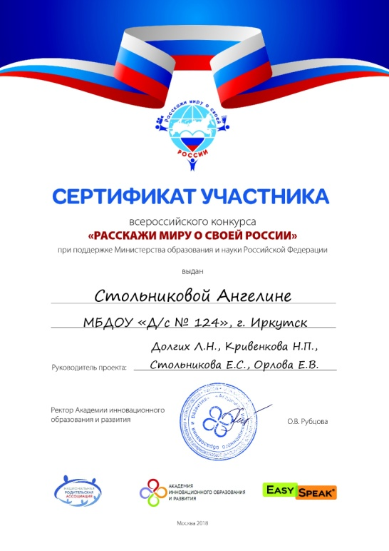

Slide 28
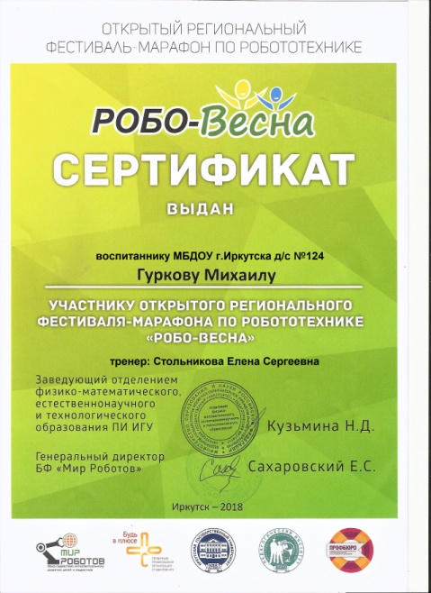

Slide 29
